Slide 1


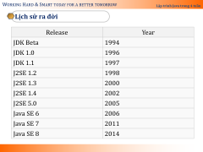
Bài Học
Giới thiệu
Ngôn ngữ lập trình java

Slide 2
Nội dung bài học
Lịch sử ra đời
Các đặc trưng điểm mạnh của Java
Tại sao nên lập trình Java
JVM - Java Virtual Machine

Slide 3
Lịch sử ra đời
Ngôn ngữ lập trình Java do hãng Sun Microsystem xây dựng và phát triển.
Java được xây dựng dựa trên ngôn ngữ C và C++
Java là ngôn ngữ lập trình hướng đối tượng và độc lập nền tảng

Slide 4
Lịch sử ra đời
Release | Year
JDK Beta | 1994
JDK 1.0 | 1996
JDK 1.1 | 1997
J2SE 1.2 | 1998
J2SE 1.3 | 2000
J2SE 1.4 | 2002
J2SE 5.0 | 2005
Java SE 6 | 2006
Java SE 7 | 2011
Java SE 8 | 2014

Slide 5
Các đặc trưng điểm mạnh của Java
Hướng đối tượng
Độc lập nền tảng
Mạnh mẽ
An toàn
Phân tán
Đa luồng
Động
Kiến trúc trung lập
Khả chuyển
Hiệu suất cao

Slide 6
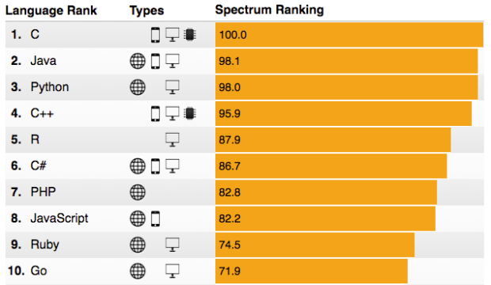
Tại sao nên lập trình Java
Viết một lần sài mọi nền tảng
Cộng đồng hỗ trợ Java khổng lồ
Nhu cầu tuyển dụng rất nhiều
Ngôn ngữ lập trình cho Android đã nổi tiếng

Slide 7
JVM - Java Virtual Machine
Nạp tập tin .class
Quản lý bộ nhớ
Thực hiện thu gom rác
Source code
Native code
Java Compiler
JIT Compiler
Java Virtual Machine
Bytecodes

Slide 8


Hey! Coding is easy!
END

